Slide 1
Aspectos clínicos de relevancia para la creación de datos anonimizados en el contexto del corpus CARMEN-I.
Comenta en RR.SS: #pln_salud
Organiza
Organiza
Infodays 2023: Sesión 1. Anonimización de datos en Salud: protocolos, recursos y corpus con datos anonimizados
Presenta: Xavier Pastor (Hospital Clínic de Barcelona)

Slide 2
La aportación de los profesionales clínicos
El elemento de registro: la historia clínica
El “capital”: los datos del paciente
El “talento” de los profesionales:
El conocimiento sobre los datos
El conocimiento del proceso en el que se recogen los datos
El conocimiento sobre las enfermedades y los enfermos
en un entorno de trabajo multidisciplinar, heterogéneo, dinámico y con una finalidad asistencial

Slide 3
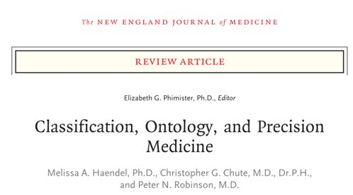
“Data without interpretation are facts without understanding.”
Prof. Christopher Chute (Classification, Ontology, and Precision Medicine. New Eng J Med, 2018, 379:1452-1462)

Slide 4
Características de los datos clínicos
Ligadas a la identidad del paciente → Garantía de Integridad
Entorno asistencial heterogéneo (ámbitos, profesionales)
Múltiples formatos
Preferencia (y obligación) de documentar narrativamente
Diferentes finalidades
Recogida en tiempo real
En el marco de un proceso
Imperfecciones y errores

Slide 5
Experiencia de uso asistencial de PLN
Necesidad de conocer las patologías atendidas
El recurso de la codificación
La implantación y desarrollo de una herramienta de PLN basada en algoritmos de IA utilizando machine learning supervisado por profesionales desde el año 2014.
La confirmación de la utilidad de la herramienta y del encaje en el proceso de la codificación de los diagnósticos y procedimientos
Interés de extender la herramienta para su uso en la investigación

Slide 6
La Pandemia COVID19: una oportunidad
24 de Febrero 2020 se reconoce en el Hospital Clínic el primer caso de COVID19 en la península.
15 de Marzo 2020 se decreta el Estado de Alarma
Abril 2020 se inician múltiples proyectos para investigar la nueva enfermedad, conocer sus características e intentar predecir la evolución.
El BSC y el HCB acuerdan iniciar un proyecto conjunto para contribuir al conocimiento de la COVID19 y ayudar a los profesionales. Objetivos:
Obtener modelos predictivos garantizados con la máxima antelación posible a partir de los datos recogidos en las HCs de los pacientes ingresados por COVID19
Conocer la enfermedad es sus antecedentes, clínica y evolución
Generar un corpus de referencia abierto a investigadores

Slide 7
Primeras decisiones
Organizar un equipo clínico multidisciplinar con el objetivo de determinar:
Definir los criterios diagnósticos de COVID19 para seleccionar los pacientes
Qué datos de la HC conviene extraer para los objetivos planteados
Decidir el mejor origen de los datos para garantizar una muestra lo más completa, exacta y representativa
Equipo:
Clínicos (infectólogos, neumólogos, neurólogos, intensivistas)
Especialistas en diagnóstico por Imagen y Laboratorio
Farmacéuticos
Epidemiólogos
Especialistas en Informática Médica y Documentación Clínica

Slide 8
Dominios y documentos textuales
Dominios a alimentar con datos existentes en documentos
Contexto del paciente (viajes, profesión, marca LET,…)
Síntomas del paciente (cefalea, ageusia, disnea, …)
Signos del paciente (desorientación, taquipnea, gravedad, …)
Estados fisiopatológicos del paciente (shock, insuficiencia respiratoria, …)
Complicaciones del paciente (ictus, agravamiento clínico, …)
Procedimientos de soporte relevantes (carga de volumen, pronación, …)
Documentos textuales donde encontrar los datos de los dominios
Informes asistenciales (admisión, traslado, evolución, alta, exitus, …)
Cursos clínicos
Informes de resultados (radiología, ecografía, …)
Problema: anonimización

Slide 9
Identificadores en documentos narrativos
Personas: filiación del paciente y familiares, género, edad, etnia, profesión, etc… identidad de profesionales
Ubicaciones: domicilio del paciente, centros asistenciales de referencia, unidades concretas de hospitalización
Marcas temporales: fechas, días de la semana
Otros identificadores códigos de ensayos clínicos
Enfermedades raras
Excesiva concurrencia de enfermedades
Procedimientos altamente específicos

Slide 10
Dilema con las finalidades del corpus: investigación y referente de anonimización
Dualidad:
Investigación
Datos reales
Desea utilizar la máxima cantidad de datos fiables
Desea utilizar datos que pueden servir para identificar
Referente de anonimización
Debe contener datos personales para que sean identificados
Pero no pueden ser reales
Solución:
Asegurar al máximo la anonimización
Metodología
Implicación de expertos y clínicos
Exclusión del curso clínico
Enmascarar los identificadores → Finalidad investigadora para extraer y codificar las NER
Substituir los identificadores → Finalidad referencial para entrenar algoritmos de anonimización

Slide 11
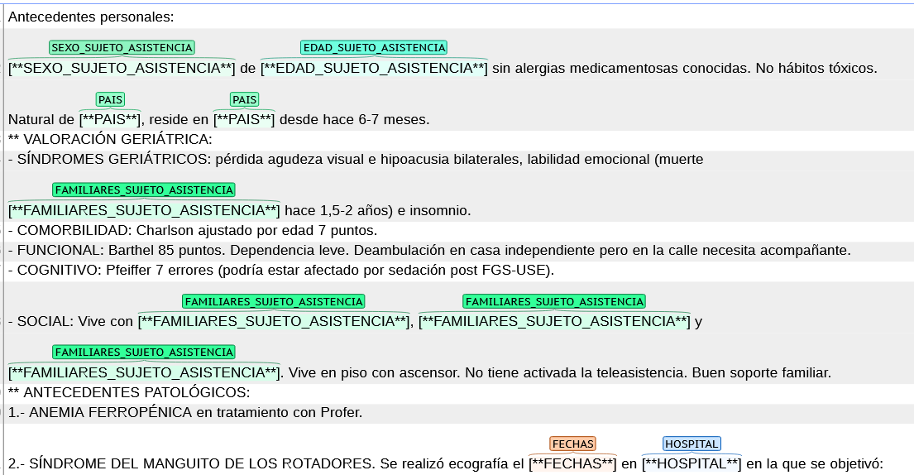
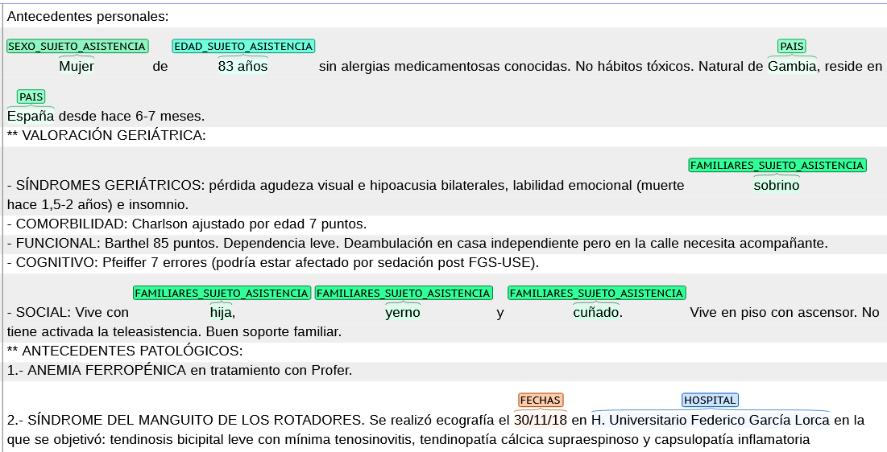
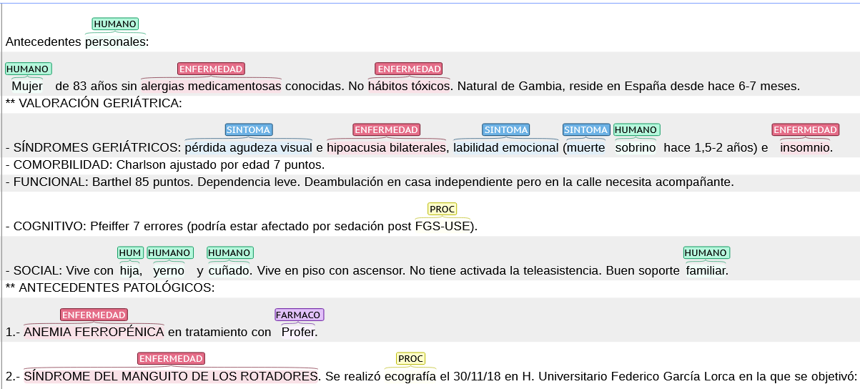
A modo de ejemplo: proceso para referente
Caso real enmascarado por las etiquetas de los NER identificativos
El mismo caso sustituyendo las etiquetas de los NER identificativos
El caso ya enmascarado con las etiquetas de los NER de interés

Slide 12
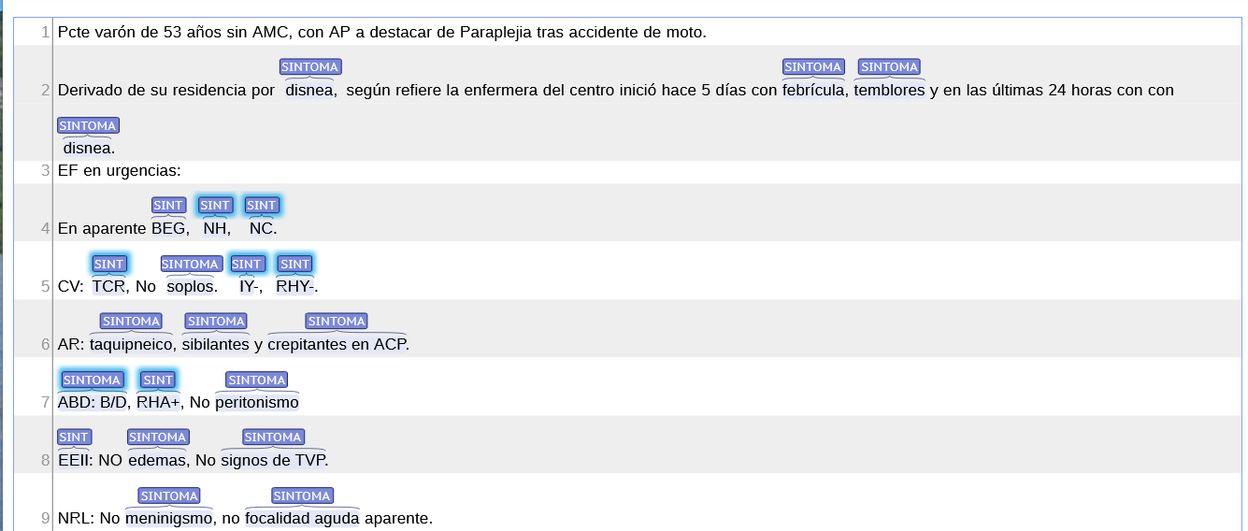
A modo de ejemplo: proceso para investigación
Identificación del concepto “síntoma”
Ejemplo real: anotación de un curso clínico: posible pero no trivial
Negación
Temporalidad
Certidumbre
Referencia a terceros
Especulación

Slide 13
Próximos pasos para abrir el corpus
Establecer el modelo de gobernanza para el acceso abierto al corpus
Trasladar el corpus al servidor
Redactar el DPA y la licencia de utilización
Presentarlo al Comité de Ética del HCB y al plan TL para obtener la aprobación definitiva.
Afinar la funcionalidad del servidor para los procedimientos de acceso y trazabilidad
Testeo final
Apertura en producción. Tiempo estimado: 3 meses
Y, ¿qué nos dicen los pacientes?

Slide 14
Muchas gracias por su atención.
Dr. Xavier Pastor Duran
Hospital Clínic de Barcelona xpastor@clinic.cat

